Slide 1
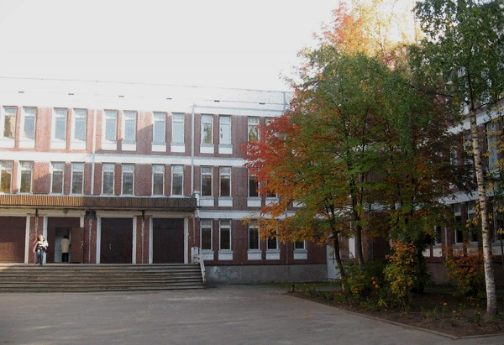
3 «Г» КЛАСС Презентация на тему: «Памятники книгам»
Государственное бюджетное общеобразовательное учреждение
средняя общеобразовательная школа №456
Колпинского района Санкт-Петербурга
Санкт-Петербург
Колпино
2016

Slide 2
США

Slide 3
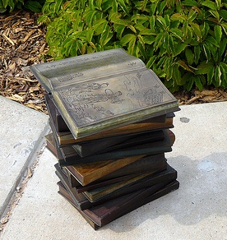
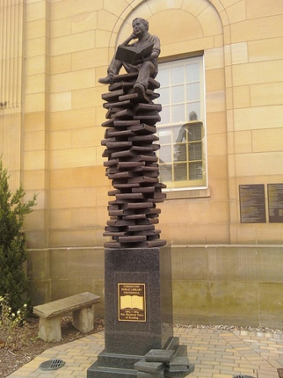
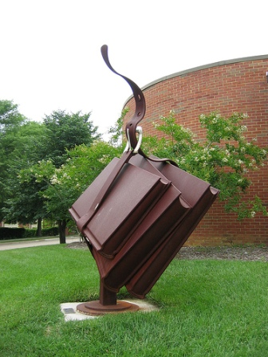
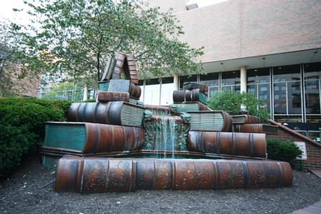
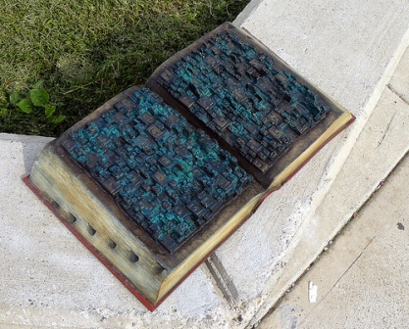
США

Slide 4
Китай

Slide 5
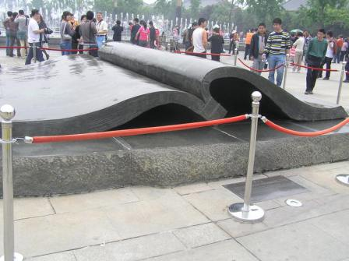
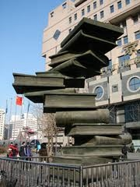
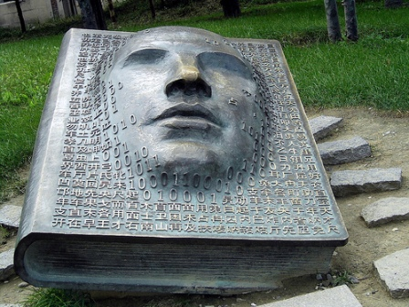
Китай

Slide 6
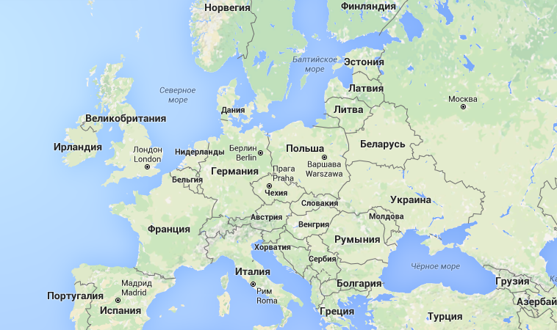
Испания

Slide 7
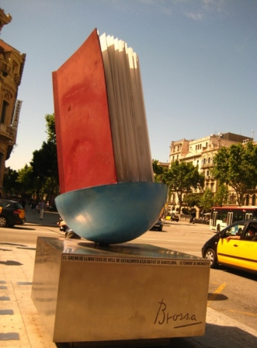
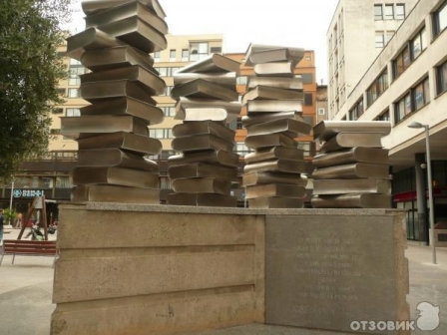
Испания

Slide 8
Германия

Slide 9
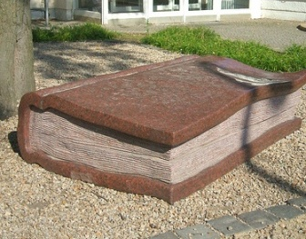
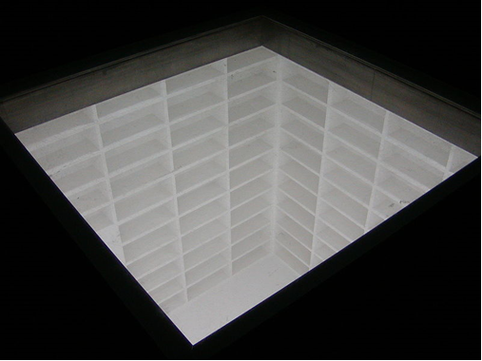
Германия

Slide 10
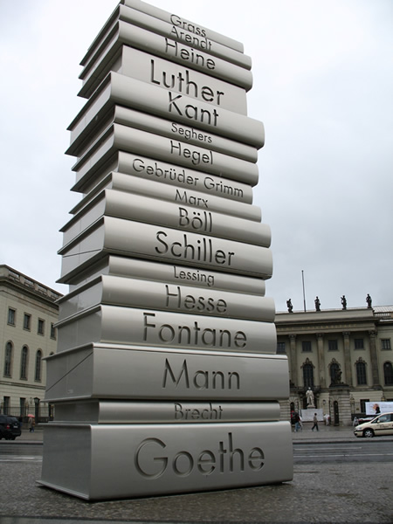
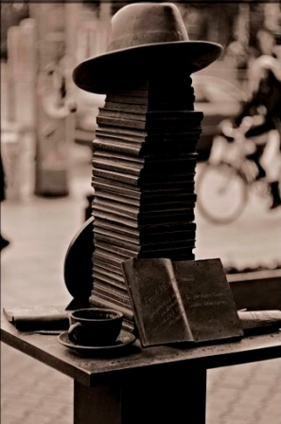

Slide 11
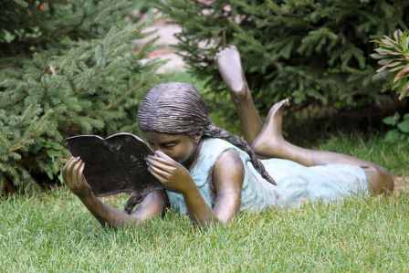
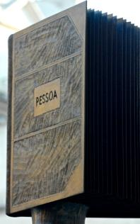
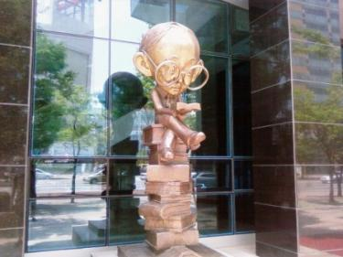
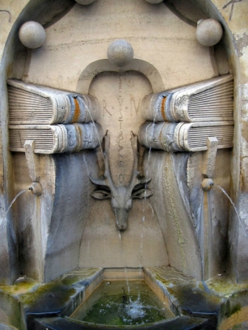
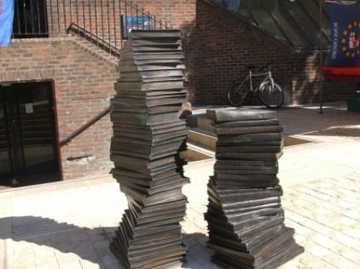
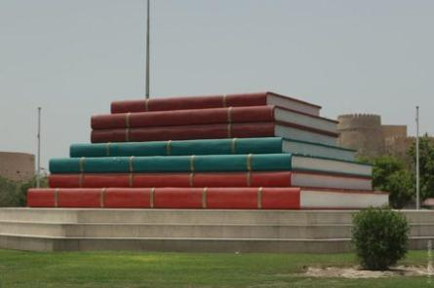
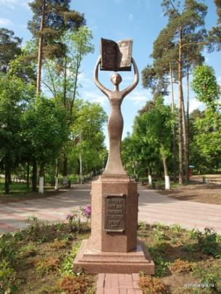
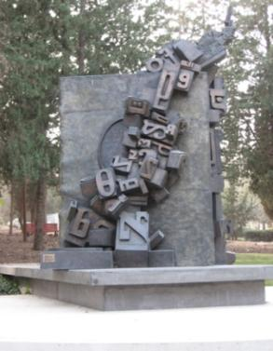
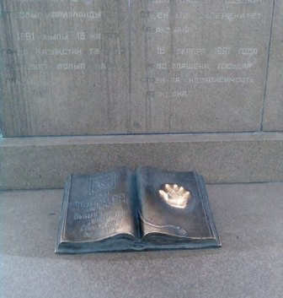
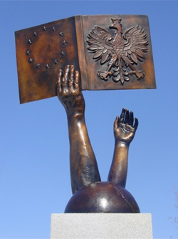

Slide 12
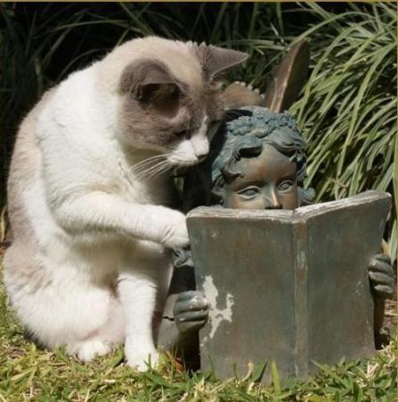
Давайте представим, хотя бы на миг, Что вдруг мы лишились журналов и книг, Что люди не знают, что значит поэт, Что нет Чебурашки, Хоттабыча нет. Что будто никто никогда в этом мире, И слыхом не слыхивал о Мойдодыре, Что нету Незнайки, вруна-недотёпы, Что нет Айболита, и нет дяди Стёпы. Наверно нельзя и представить такого? Так здравствуй же, умное, доброе слово! Пусть книги, друзьями заходят в дома! Читайте всю жизнь – набирайтесь ума!

